Slide 1
项目组装

Slide 2
它不是“生成代码”的节点，而是“收集前面所有步骤的产物

Slide 3
它不是“生成代码”的节点，而是“收集前面所有步骤的产物
把它们组装成 Sandpack 能直接运行的文件系统对象”的节点

Slide 4
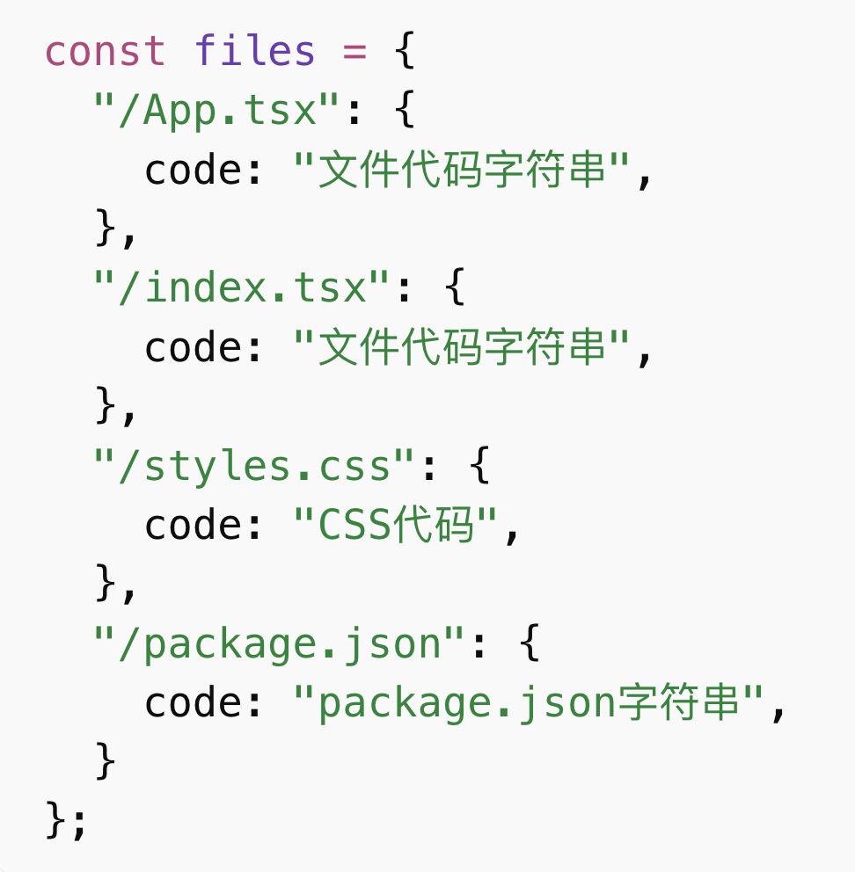

Slide 5
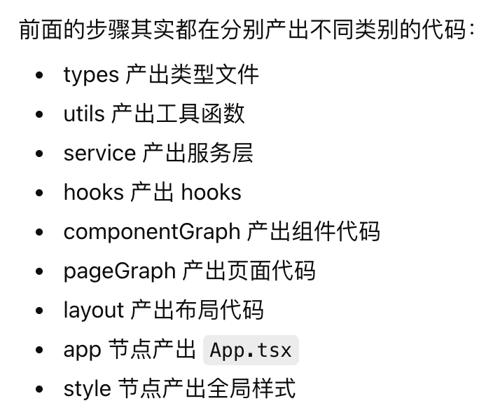

Slide 6
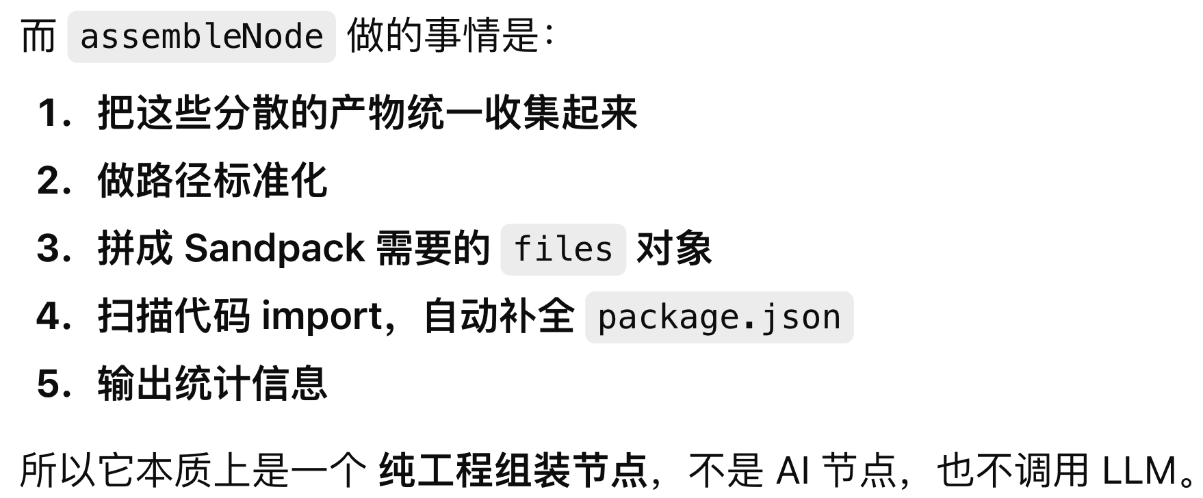

Slide 13
assembleSchema.ts

Slide 14
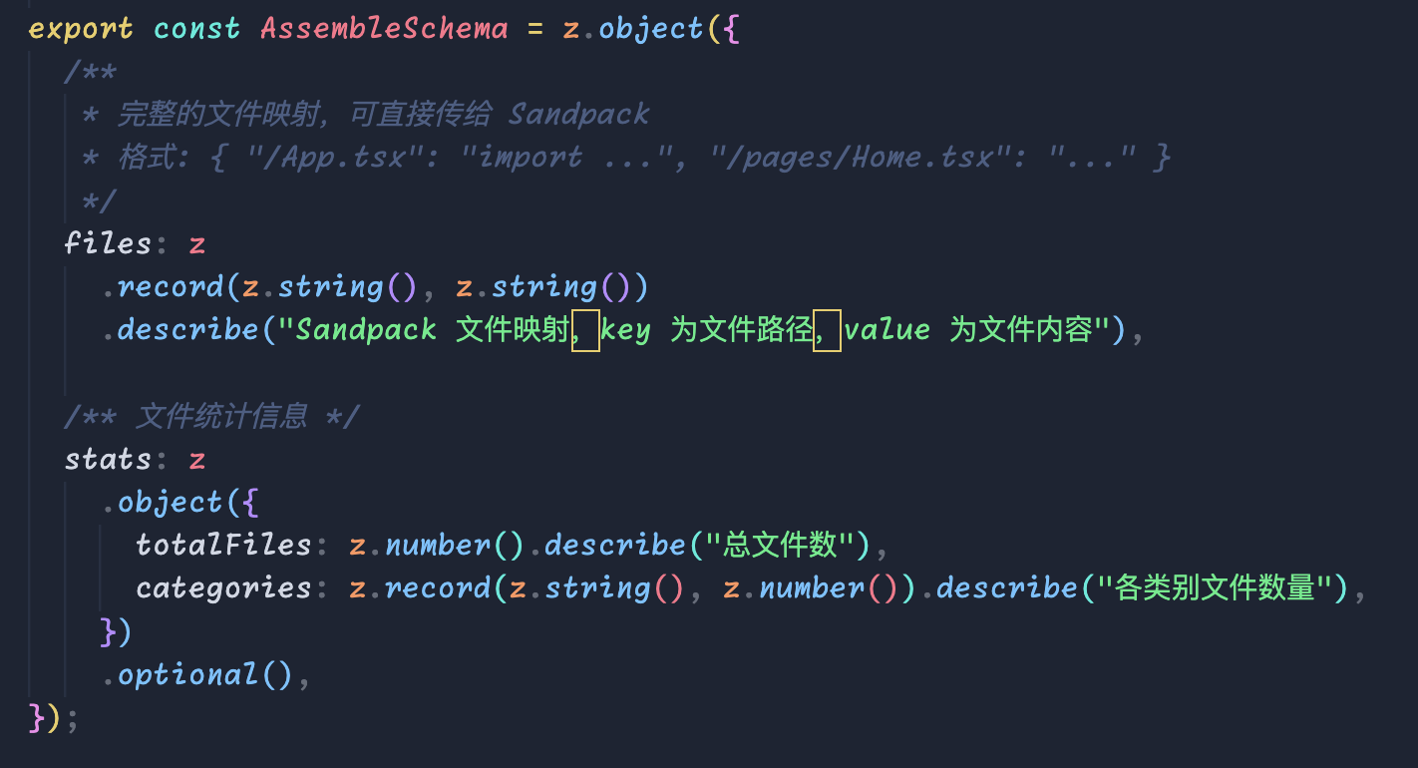

Slide 17
assembleNode.ts

Slide 18
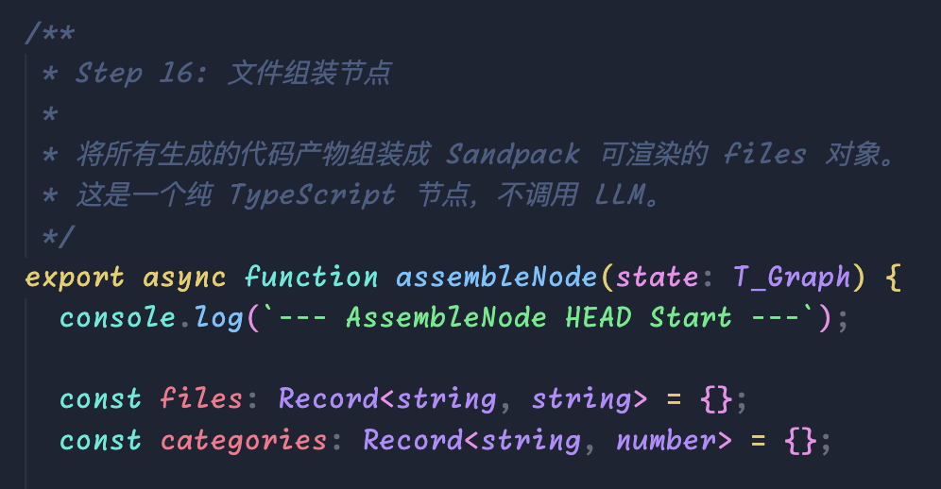

Slide 19
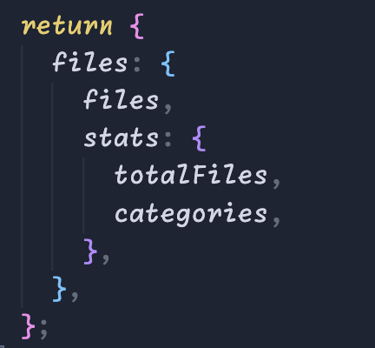

Slide 20
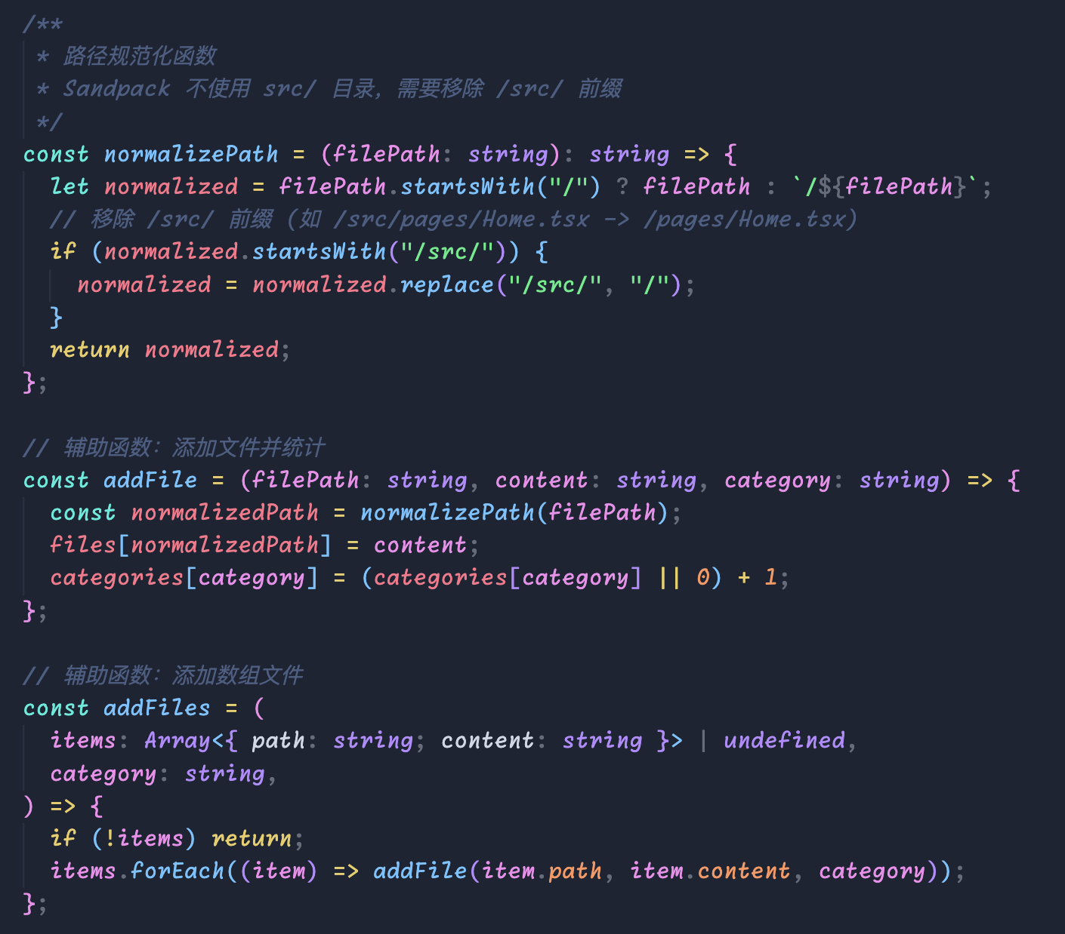

Slide 24
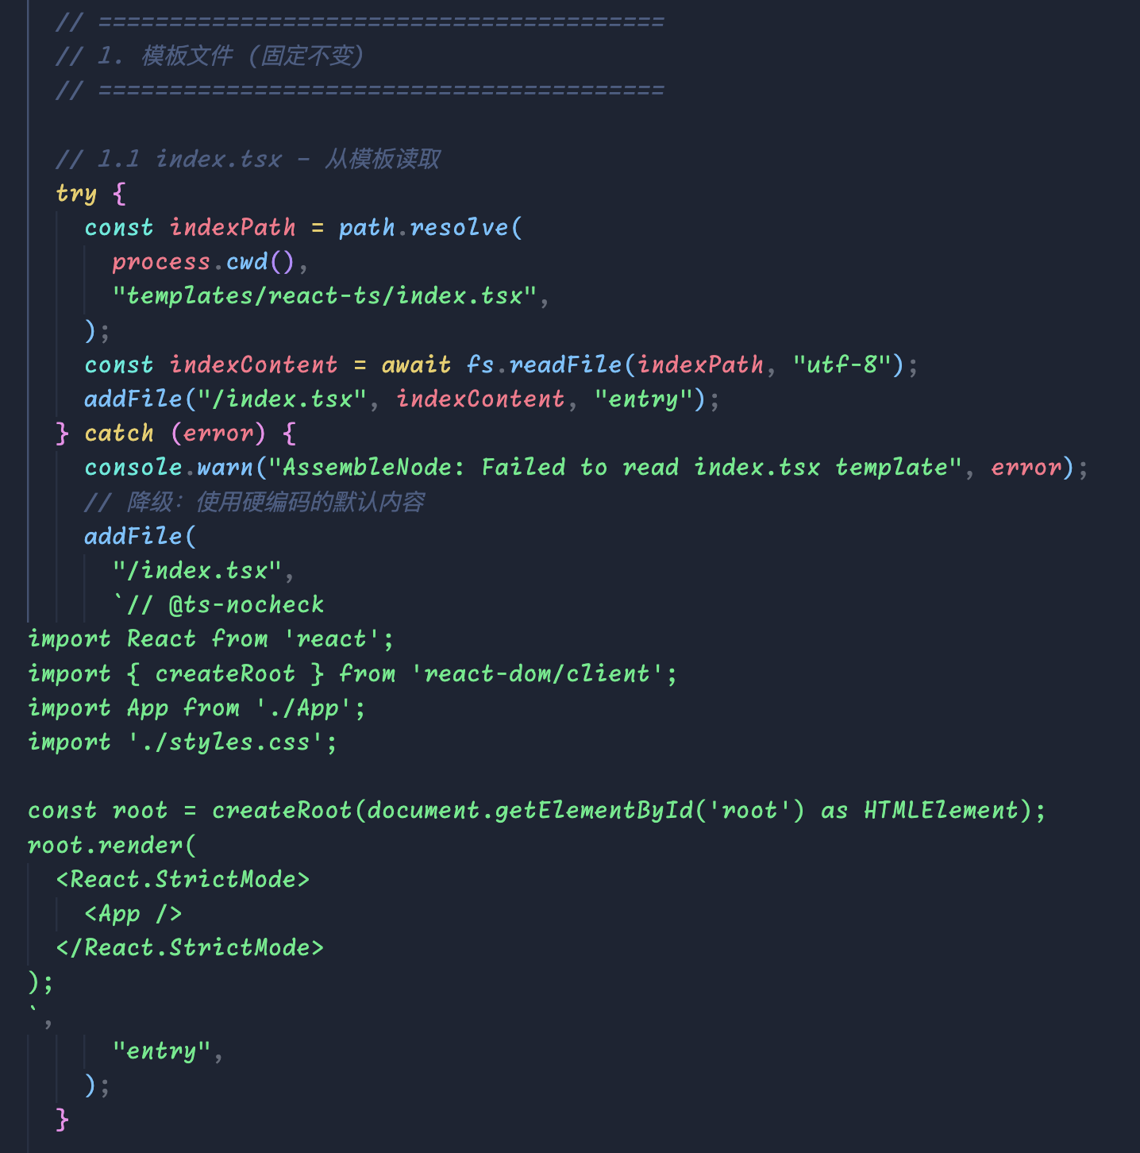

Slide 27
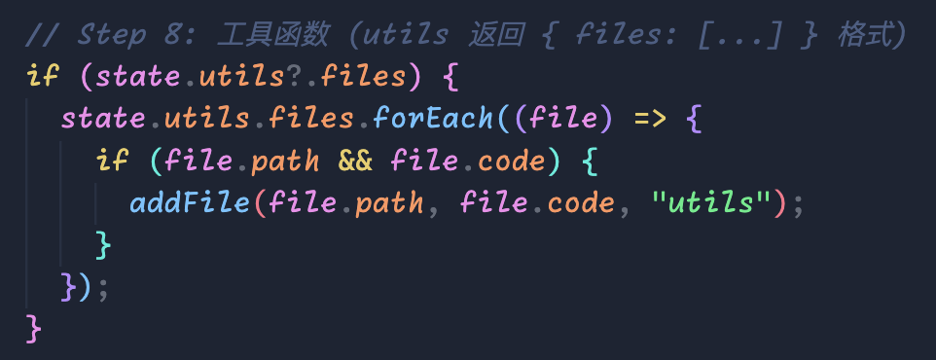

Slide 28


Slide 29


Slide 30
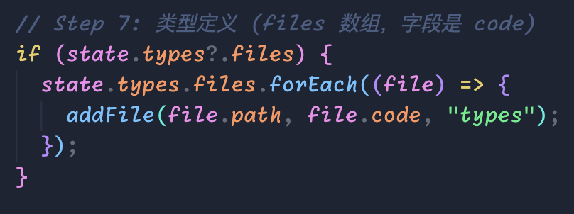

Slide 31


Slide 32


Slide 33


Slide 34
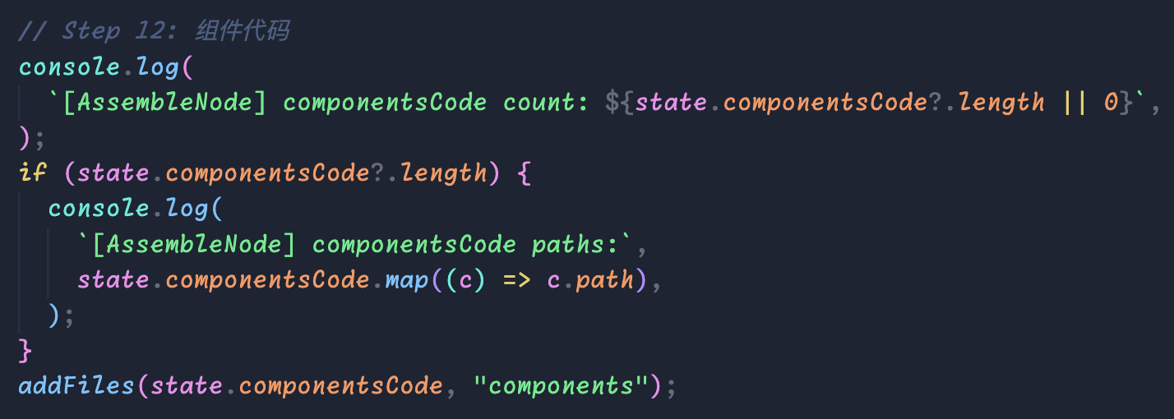

Slide 35
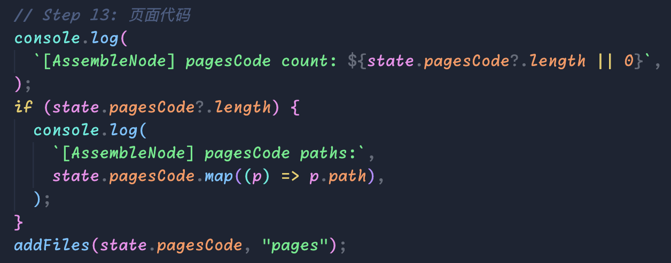

Slide 36
程序化依赖分析

Slide 37
程序化依赖分析
根据真实代码分析依赖

Slide 38
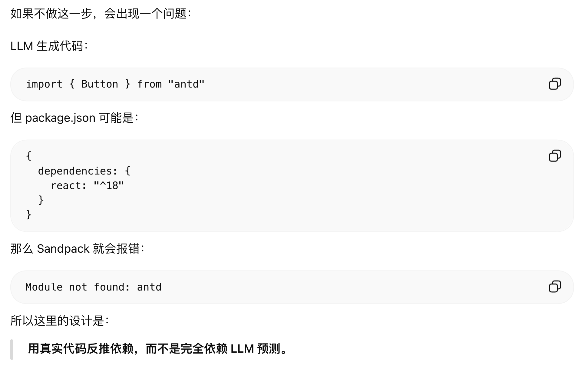

Slide 43
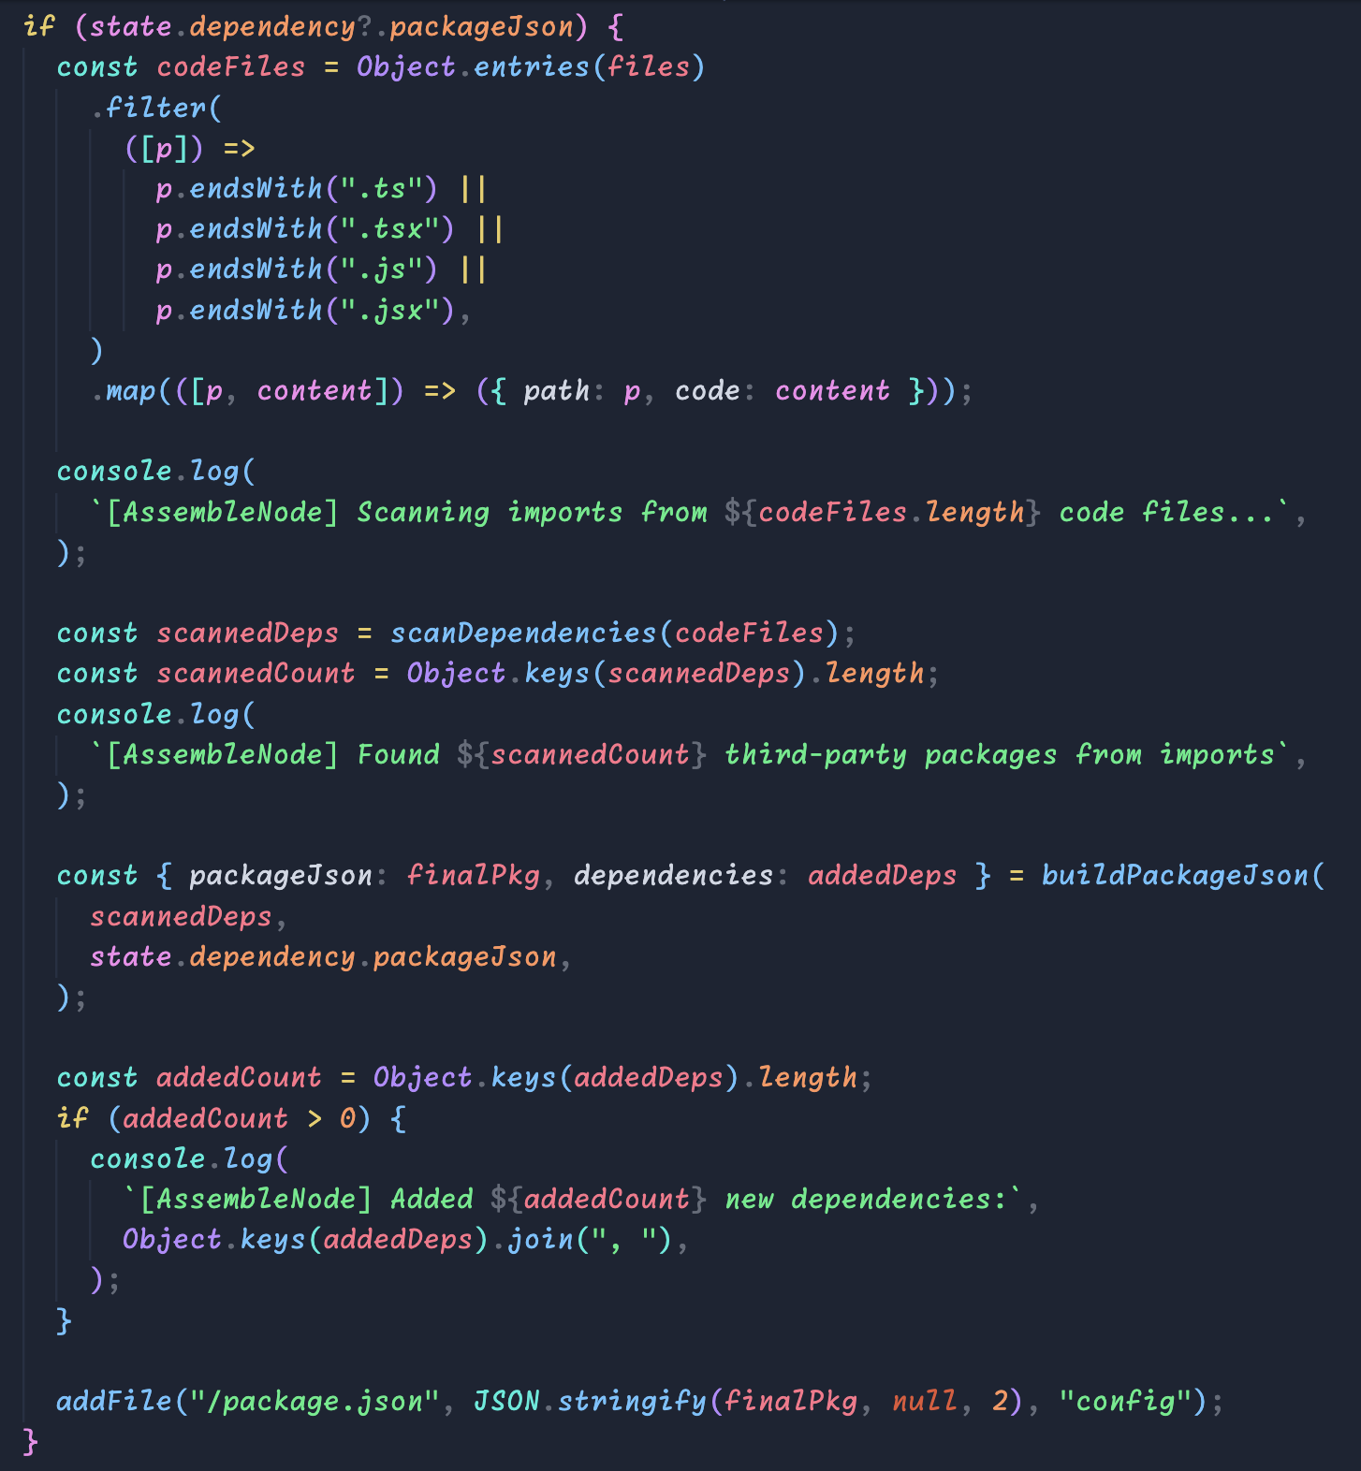

Slide 45
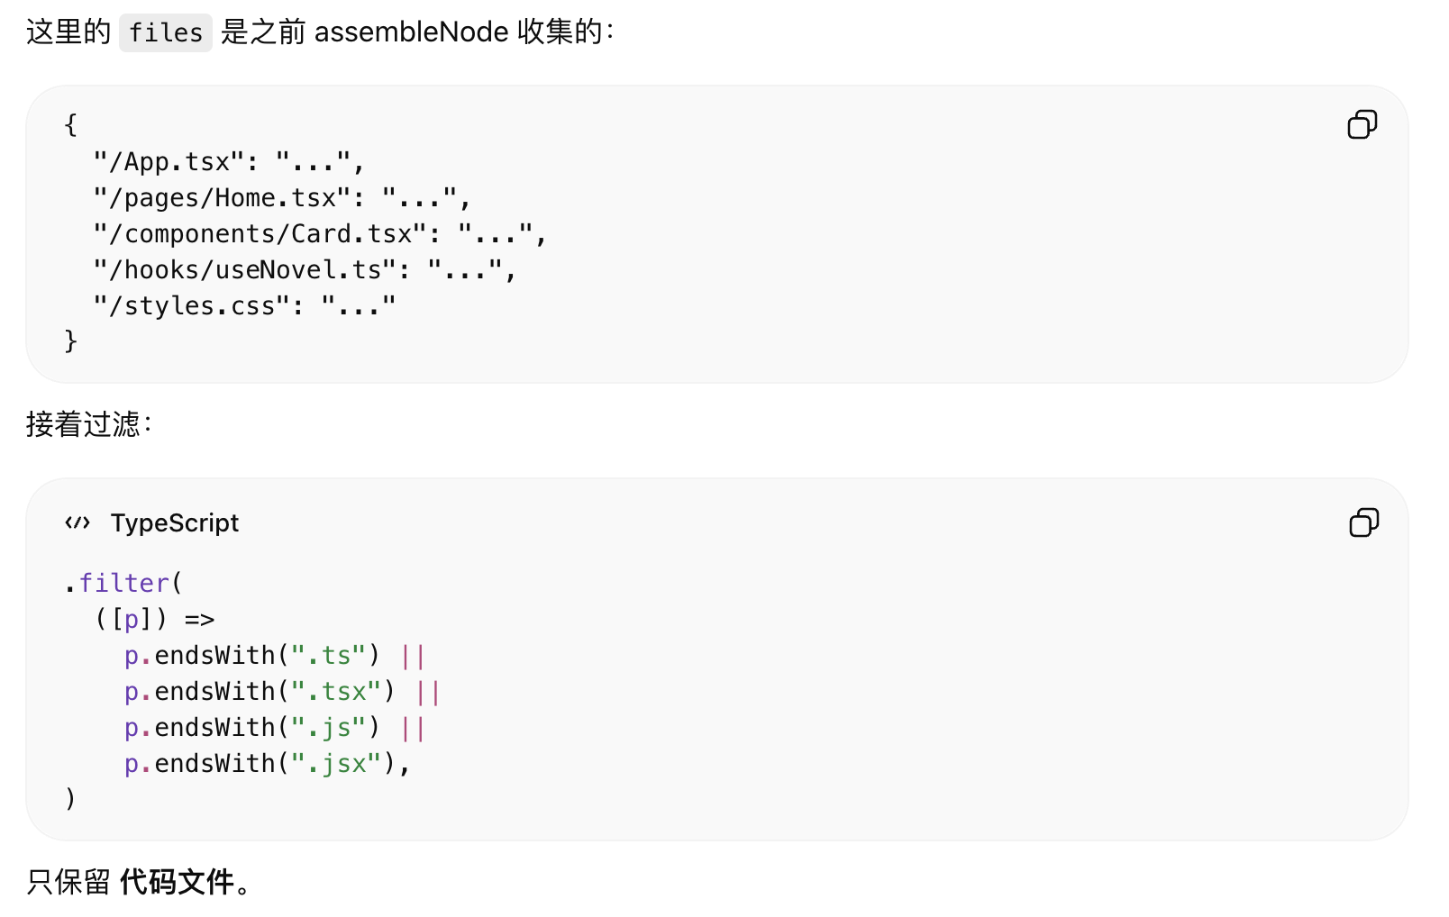

Slide 47


Slide 48
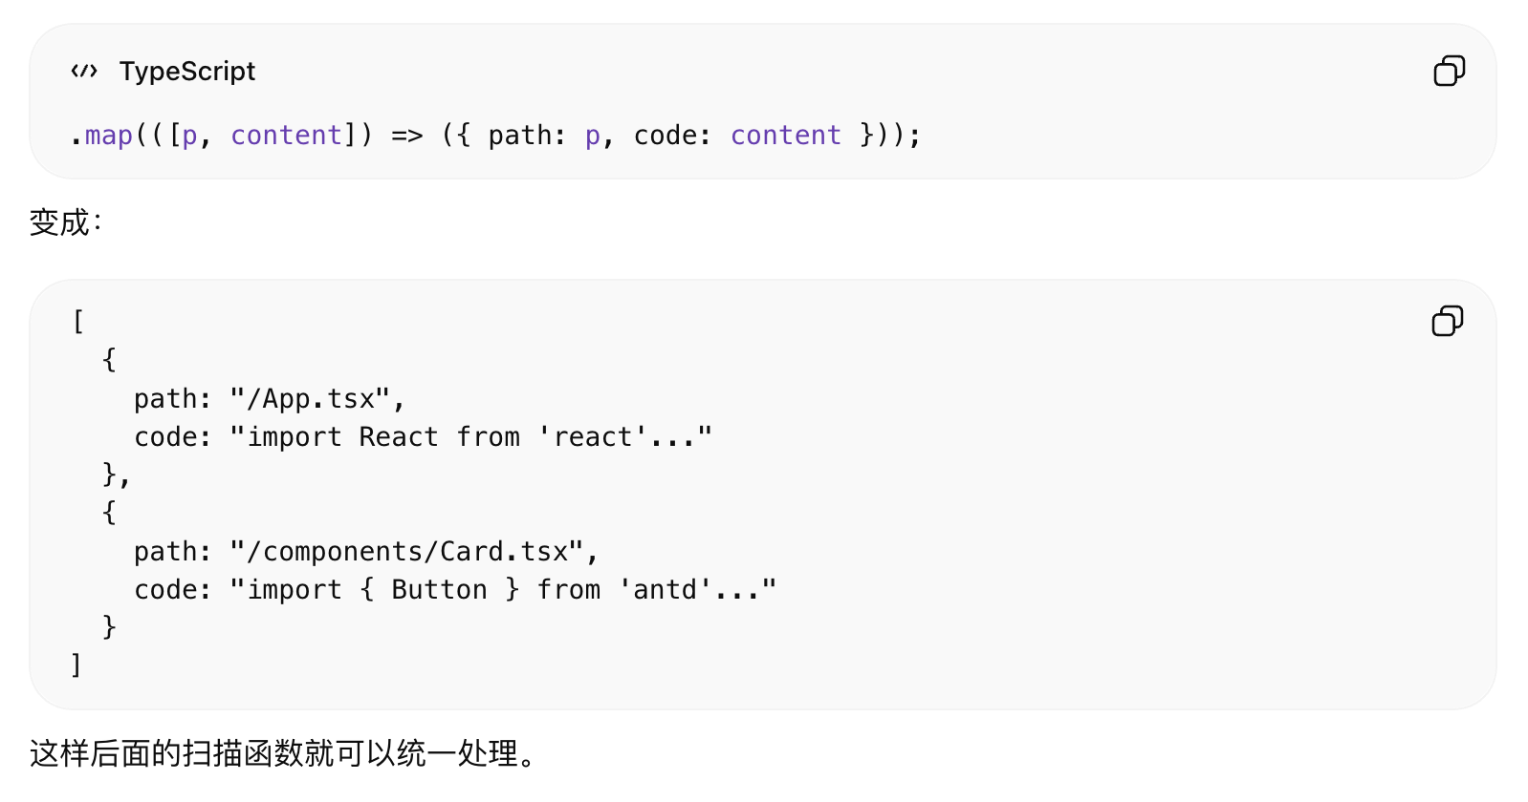

Slide 52
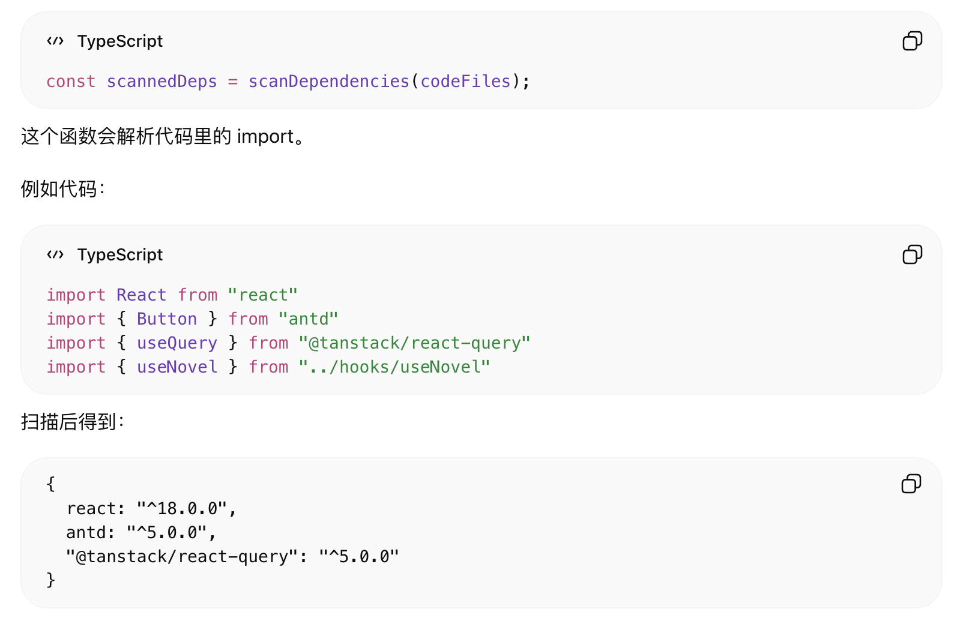

Slide 55


Slide 58
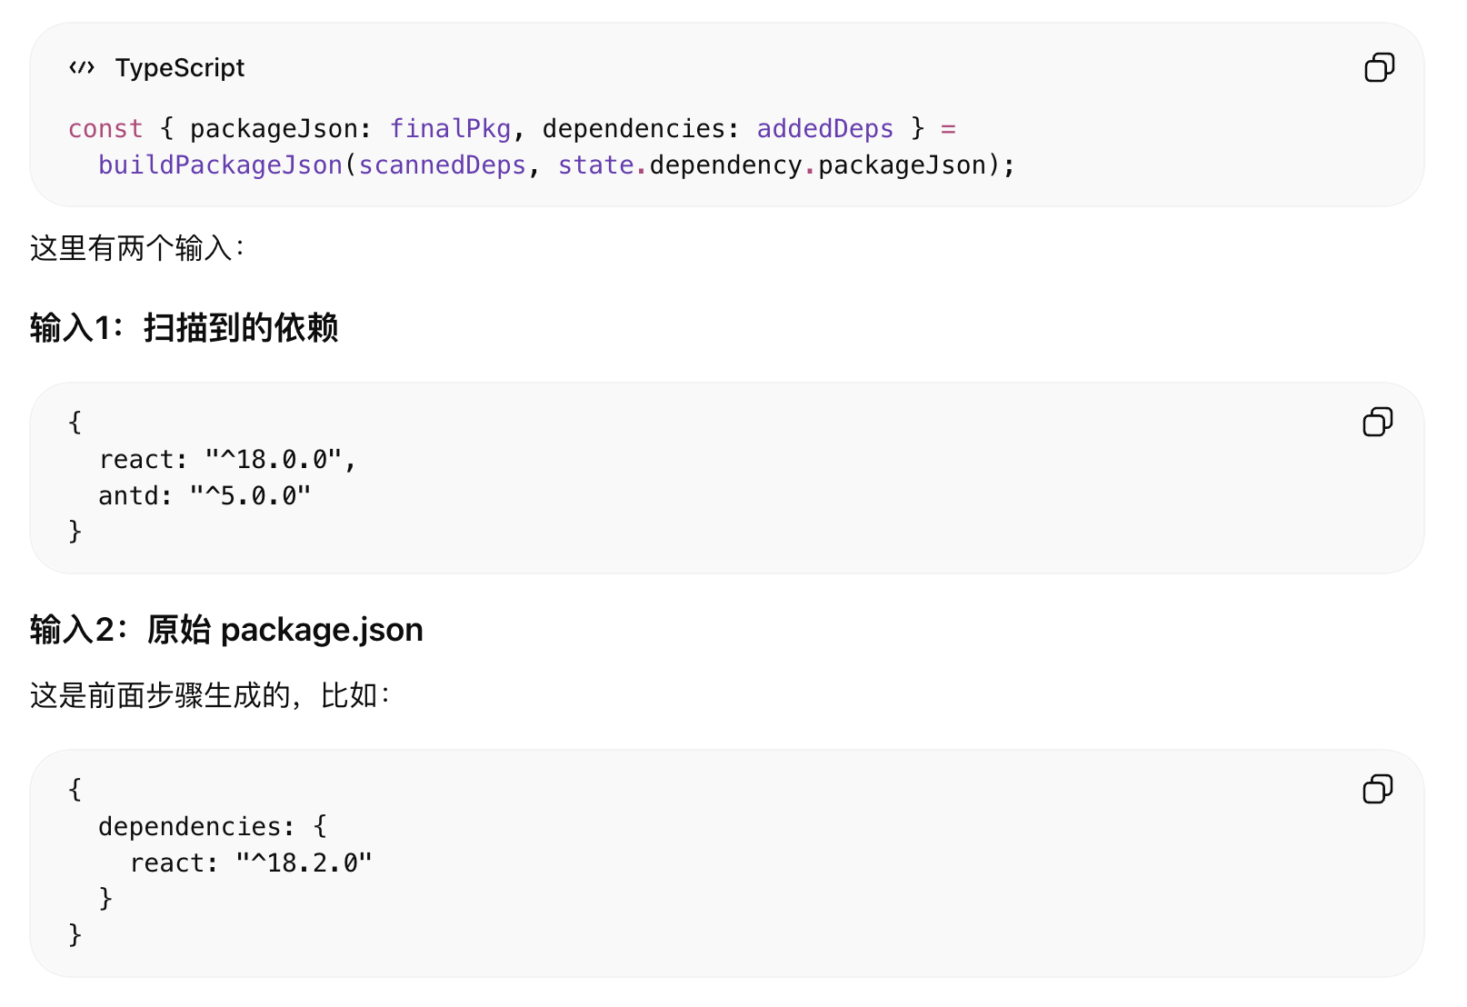

Slide 61
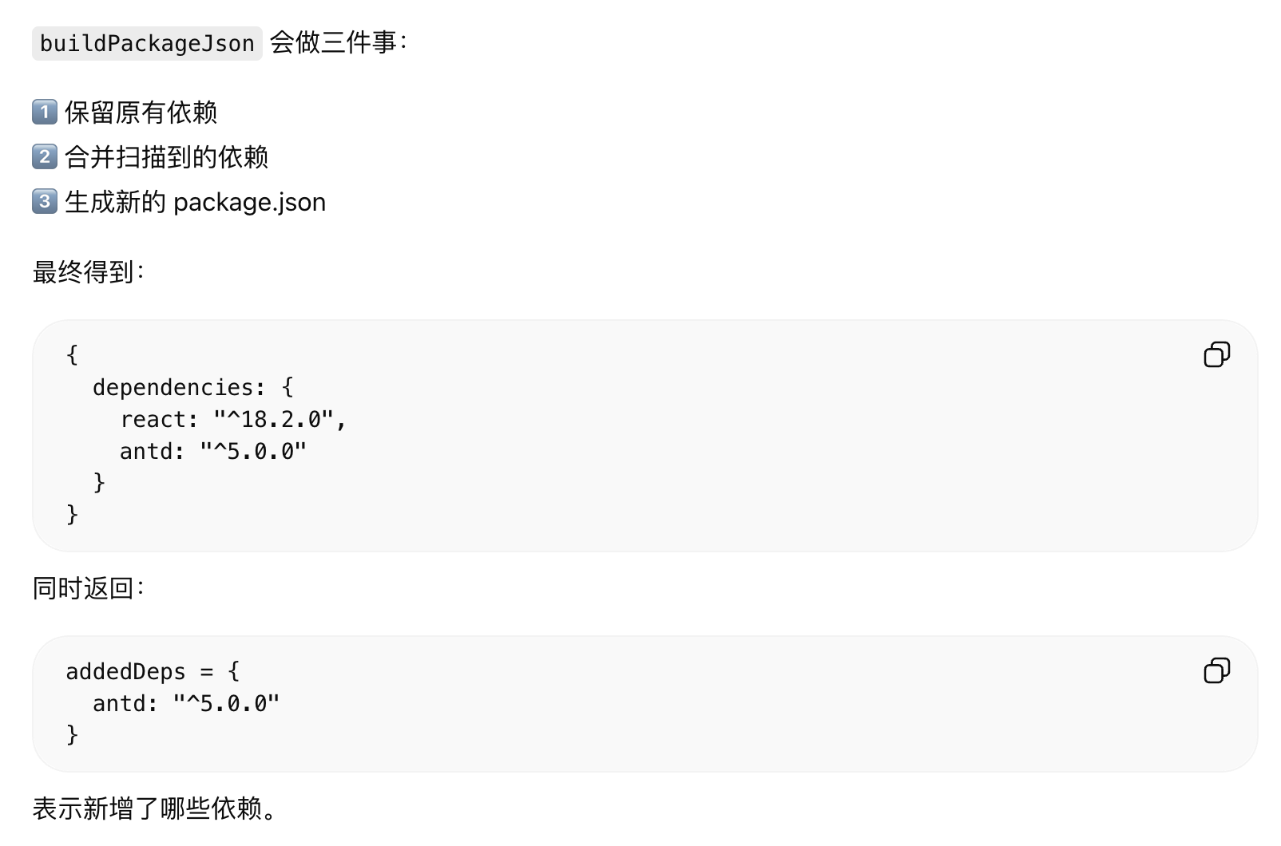

Slide 69
Thank You

